Slide 1
Загадка: Диалог в магазине: - Скажите, пожалуйста, сколько стоит два? - Тридцать рублей. - А тридцать девять? - Шестьдесят. - Дайте пожалуйста двести тридцать девять. - Пожалуйста. С вас девяносто рублей. Вопрос: что приобрёл покупатель?

Slide 2
Солнце есть спутник Земли.
2+3=4
Сегодня отличная погода!
Санкт-Петербург расположен на Неве.
Кто к нам пришёл?
Если один угол в треугольнике прямой, то треугольник будет тупоугольным
Запишите домашнее задание.
Если сумма квадратов двух сторон треугольника равна квадрату третьей, то он прямоугольный.

Slide 3
Отгадай ребус. Узнай тему урока:

Slide 4
Тема урока:
Логические элементы

Slide 5
Задачи урока:
Цели:
Узнать:
что такое логические элементы и где они применяются?
Познакомиться:
с принципами работы логических элементов.

Slide 6
Логический элемент – устройство, которое после обработки двоичных сигналов выдаёт значение одной из логических операций.

Slide 7
А
&
В
И (конъюнктор)

Slide 8
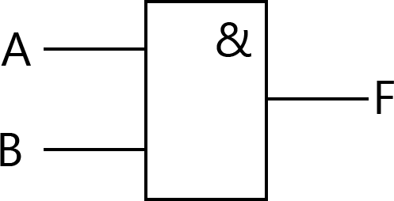
Конъюнктор – логический элемент И, реализующий операцию логического умножения
0011
A | B | F
0 | 0 | 0
0 | 1 | 0
1 | 0 | 0
1 | 1 | 1
0001
0101
Единица на выходе этого элемента появится только тогда, когда на всех входах будут единицы.

Slide 9
А
1
В
ИЛИ (дизъюнктор)

Slide 10
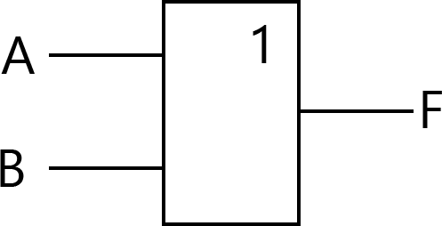
Дизъюнктор – логический элемент ИЛИ, реализующий операцию логического сложения
0011
A | B | F
0 | 0 | 0
0 | 1 | 1
1 | 0 | 1
1 | 1 | 1
0111
0101
Если хотя бы на одном входе будет единица, то на выходе элемента также будет единица

Slide 11
А
НЕ (инвертор)

Slide 12
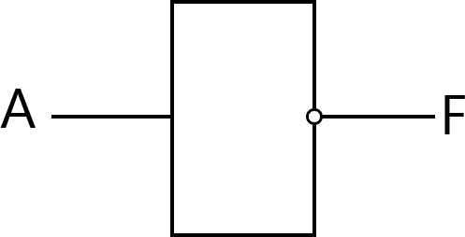
Инвертор – логический элемент НЕ, реализующий операцию отрицания
01
10
A | F
1 | 0
0 | 1
Если на входе элемента 0, то на выходе 1 и наоборот

Slide 13
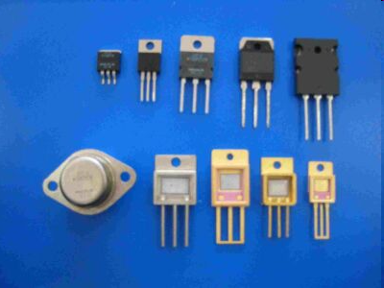
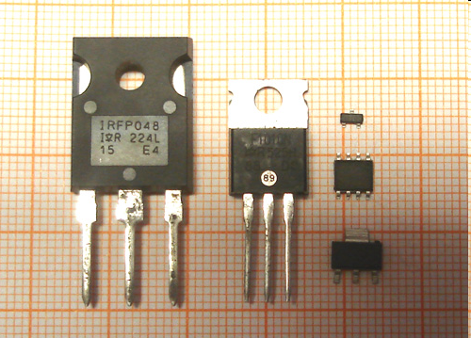
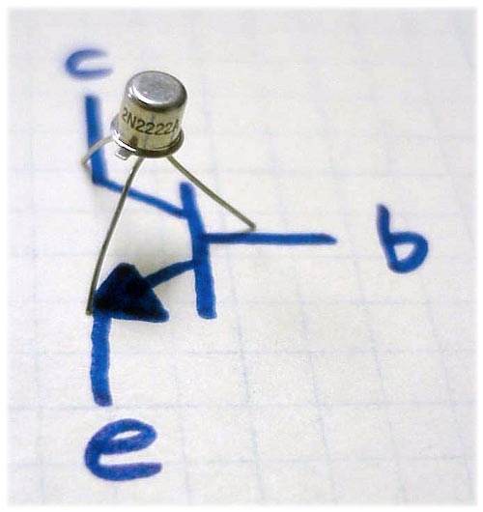
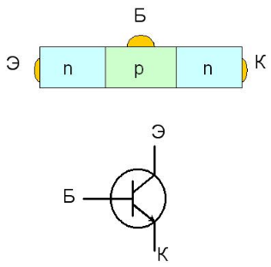
Логические элементы
Технически все логические элементы ПК реализуются на базе транзисторов.

Slide 14
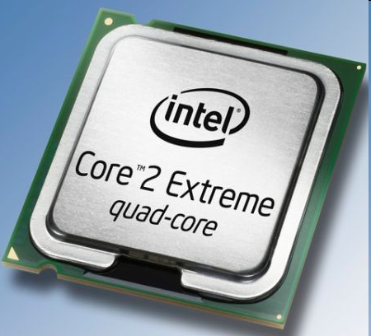
Четырехъядерный процессор Intel Core 2 Extreme, созданный на базе 45-нанометровой производственной технологии, содержит 820 миллионов транзисторов

Slide 15
Анализ электронной схемы
Какой сигнал должен быть на выходе при каждом возможном наборе сигналов на входах?
А
&
F
В

Slide 16
Анализ электронной схемы 2
Какой сигнал должен быть на выходе при каждом возможном наборе сигналов на входах?
А 0011
1100
1
1110 F
1010
В 0101

Slide 17
Анализ электронной схемы 3
Какой сигнал должен быть на выходе при каждом возможном наборе сигналов на входах?
А 0011
1100
&
0100 F
0111
1
В 0101

Slide 18
